Slide 1
Održivo gospodarenje otpadom, razdvajanje otpada i način korištenja usluga mobilnog reciklažnog dvorišta
Sali,16.06.2021.
USPOSTAVA MOBILNOG RECIKLAŽNOG DVORIŠTA U OPĆINI SALI KK.06.3.1.16.0071.
Projekt sufinancira Europska unija iz Kohezijskog fonda Operativni program Konkurentnost i kohezija 2014.-2020.

Slide 2
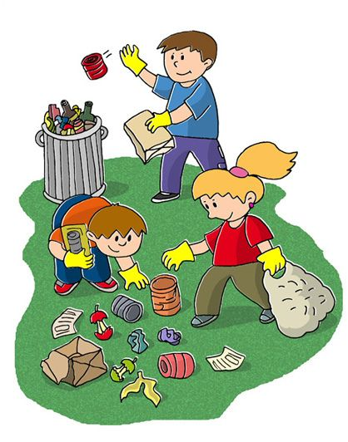
Odgovorno gospodarenje otpadom

Slide 3
Što je otpad? -sve ono što više ne trebamo i planiramo baciti

Slide 4
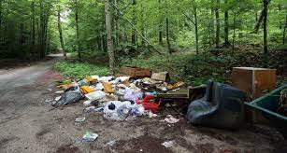
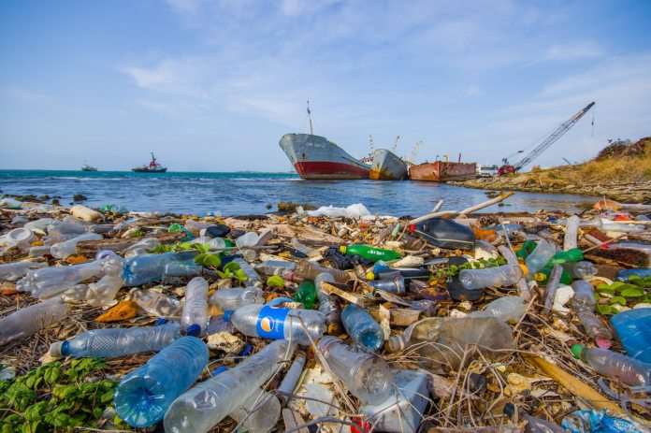
Kako nastaje otpad? -nakon što stvari koristimo i više nam ne trebaju one postaju otpad -neke nakon više godina, neke nakon svega nekoliko trenutaka

Slide 5
Kako postupati s otpadom?
Izbjegavaj stvaranje otpada
Odvajaj otpad po vrstama

Slide 6
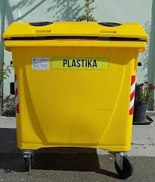
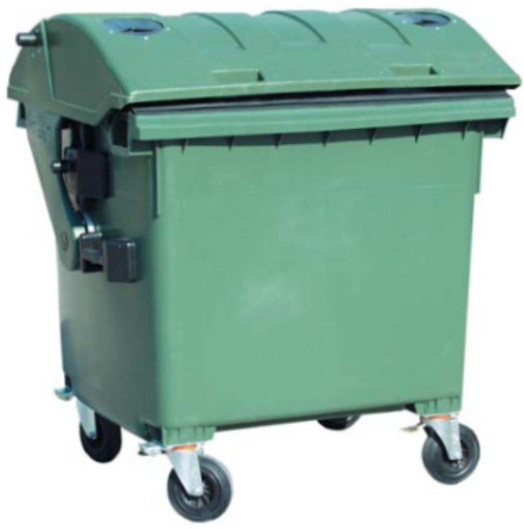
Kamo s kojim otpadom?
Zeleni spremnik je za staklo

Slide 7
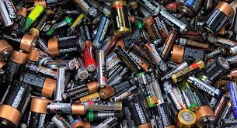
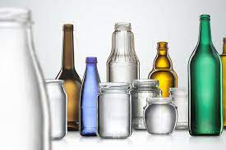
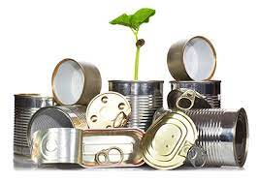
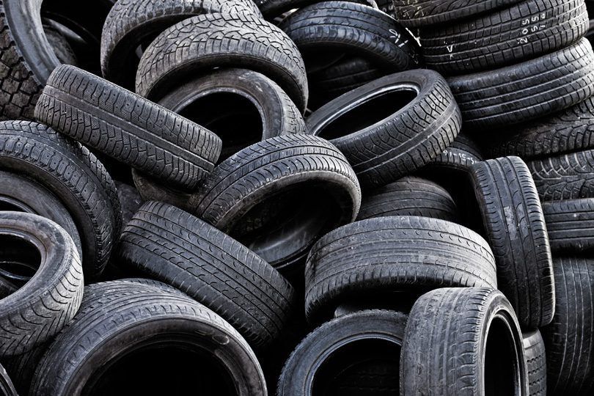
Što se još može odvojiti?

Slide 8
Mobilno reciklažno dvorište
Mogu se besplatno odložiti:
papir i karton
metal, staklo, gume
ulja (jestiva i motorna)
fluorescentne cijevi i ostali otpad koji sadrži živu
baterije i akumulatori
pesticidi ,citoksici, citostatici
kiseline i lužine
fotografske kemikalije
deterdženti
otapala
oprema koja sadrži kloroflourougljike
(npr. hladnjaci, klima uređaji)
uljni filteri
drvo koje sadrži opasne tvari

Slide 9
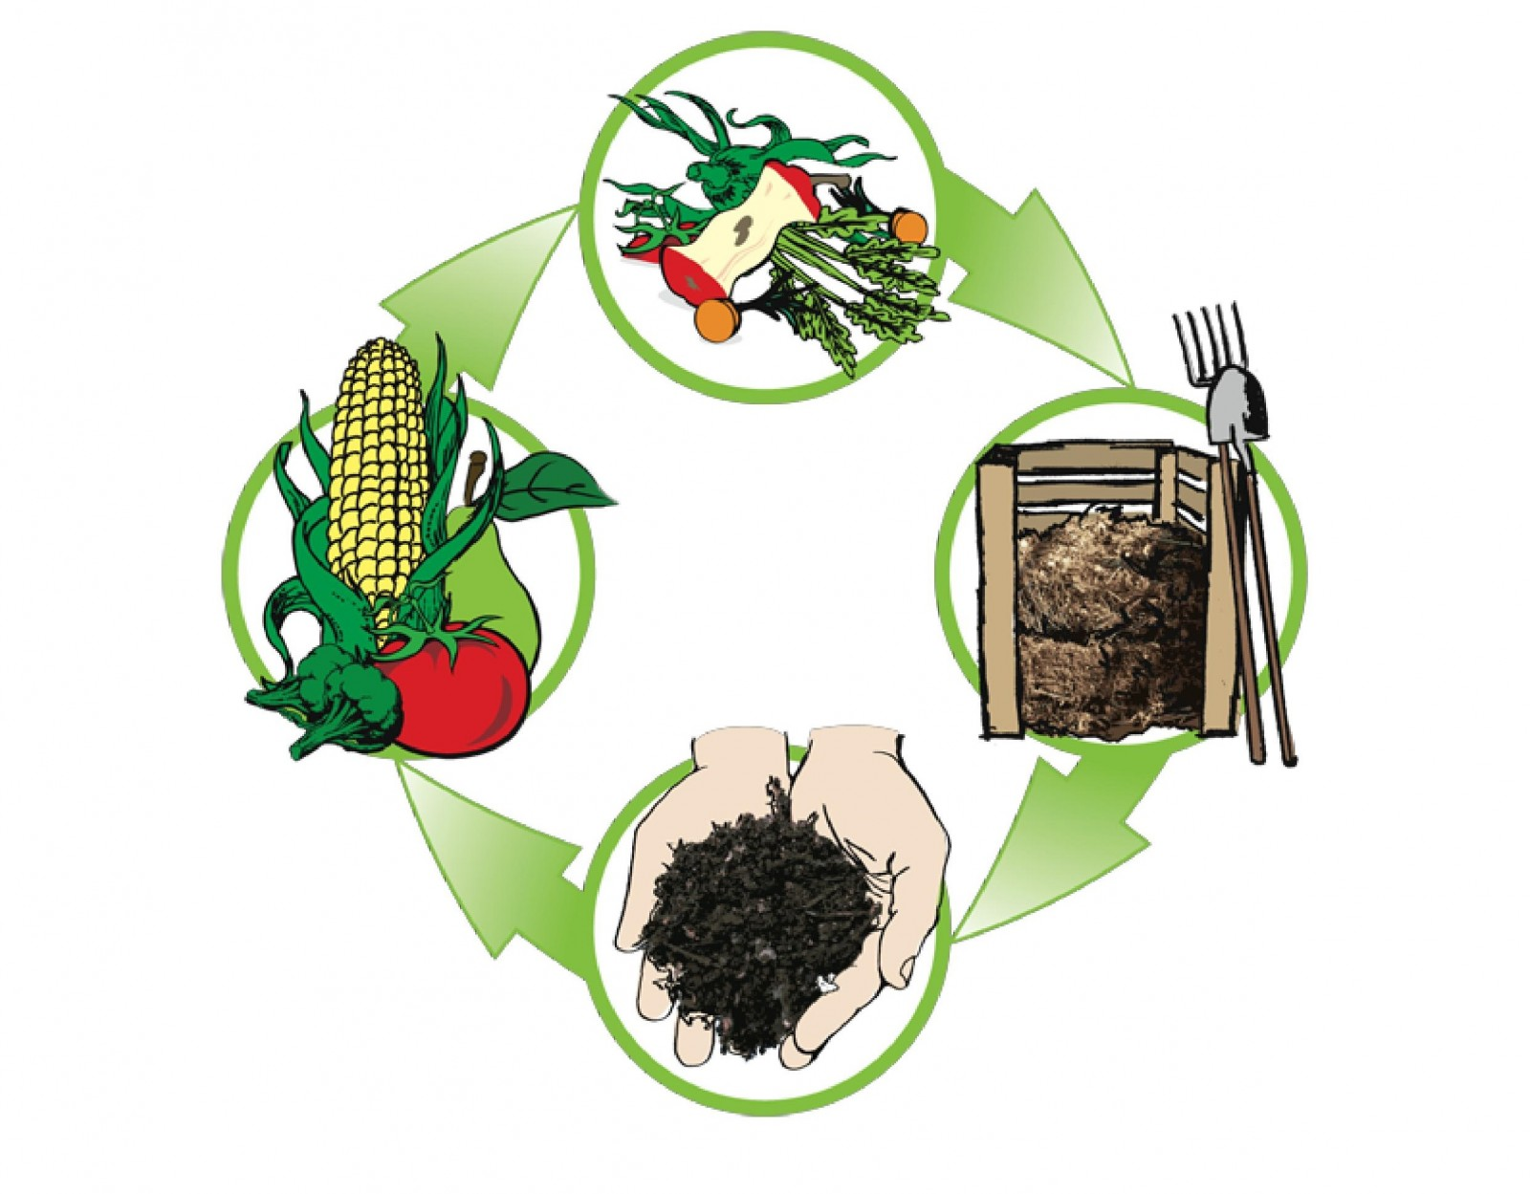
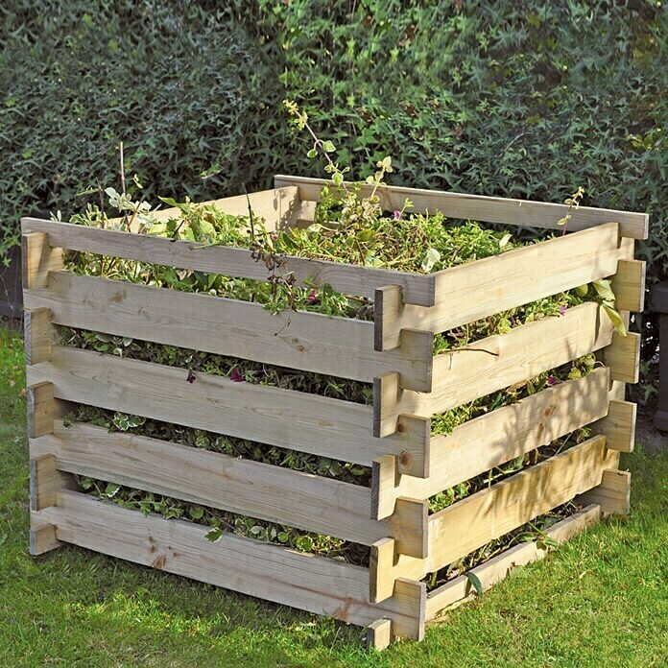
Otpad se može smanjiti i kompostiranjem

Slide 10
Pravilno postupaj s otpadom jer tako čuvaš prirodu i okoliš!

Slide 11
Hvala na pozornosti! Linda Šušteršić Udruga za promicanje ekološke proizvodnje hrane, zaštite okoliša i održivog razvoja „Eko-Zadar” Tel: (023) 300-120 | Fax: (023) 300-119 Špire Brusine 12, 23000 ZADAR www.ekozadar.hr | desk@ekozadar.hr
Projekt sufinancira Europska unija iz Kohezijskog fonda Operativni program Konkurentnost i kohezija 2014.-2020. ̎

